Slide 1







Tygron Edu Event
27 augustus 2025

Slide 2
12.00 Inloop en lunch
12.45 Introductie en kennismaking
13.30 Erik Dietvorst – HAS Green Academy, docent Applied Geo Information Science
14.00 Koffie
14.15 Andy Bruijns – Hogeschool Rotterdam (HR), docent-onderzoeker Civiele Techniek en Watermanagement.
14.45 Nick van Kleij (student HR) en Bas Agerbeek (Provincie Overijssel)
15.15 Pauze
15.30 Tijmen Muller – Hogeschool Utrecht (HU), docent Computer Science en Ward van Laatum (Tygron)
16.00 Vincent van Diermen (Tygron)
16.15 Afronding & vervolgafspraken
16.30 – 17.00 Borrel

Slide 3
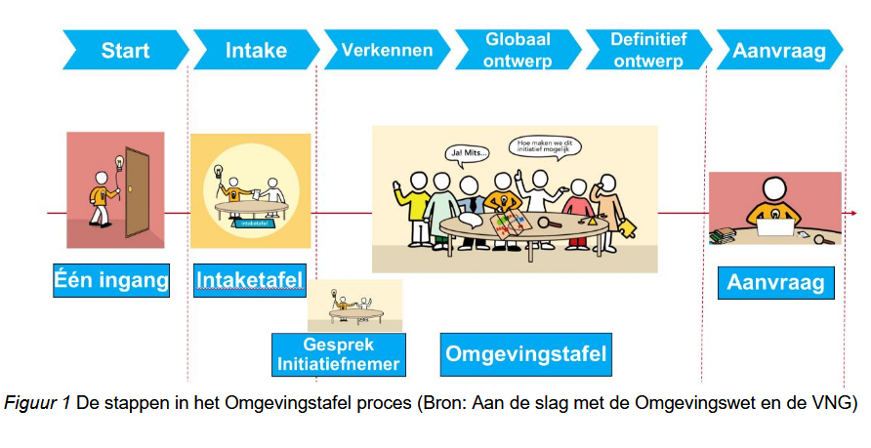
Uitdagingen

Slide 4
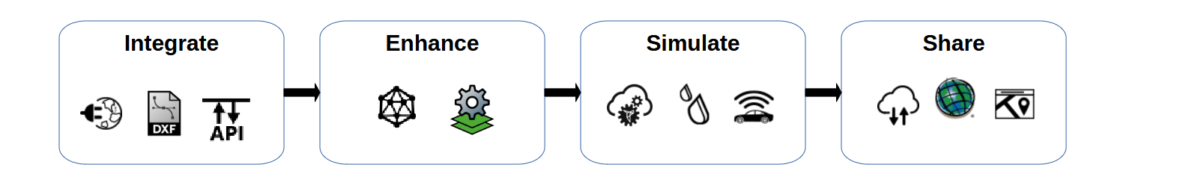


Slide 5
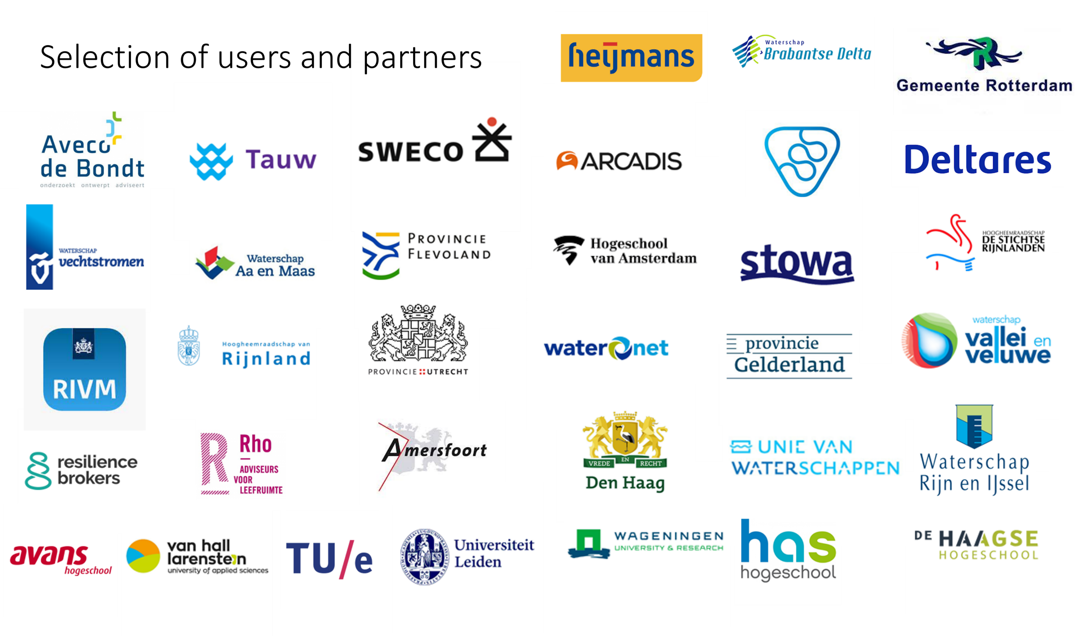

Gemeentes
Waterschappen
Provincies
Consultants
20 landen
30.000 projecten

Slide 6
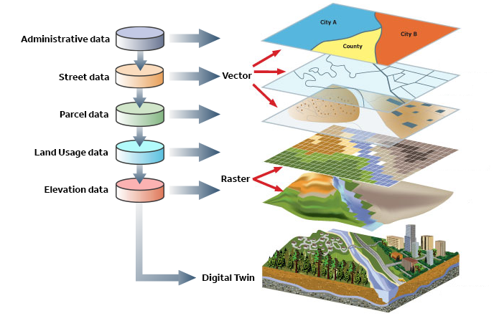
Integreren

Slide 7
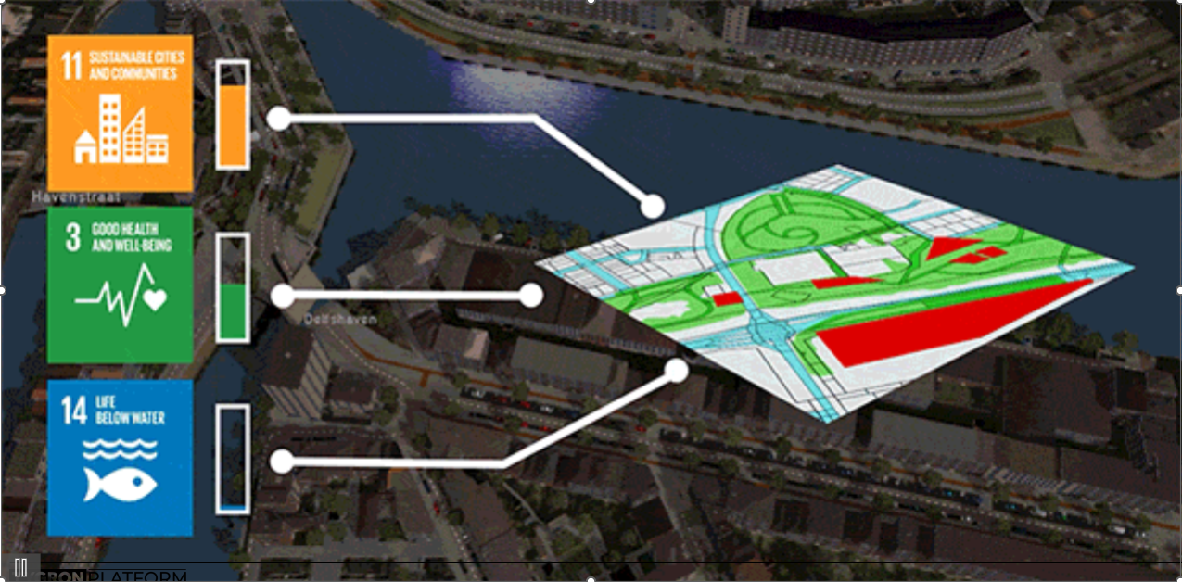
Integreren
Simuleren

Slide 9
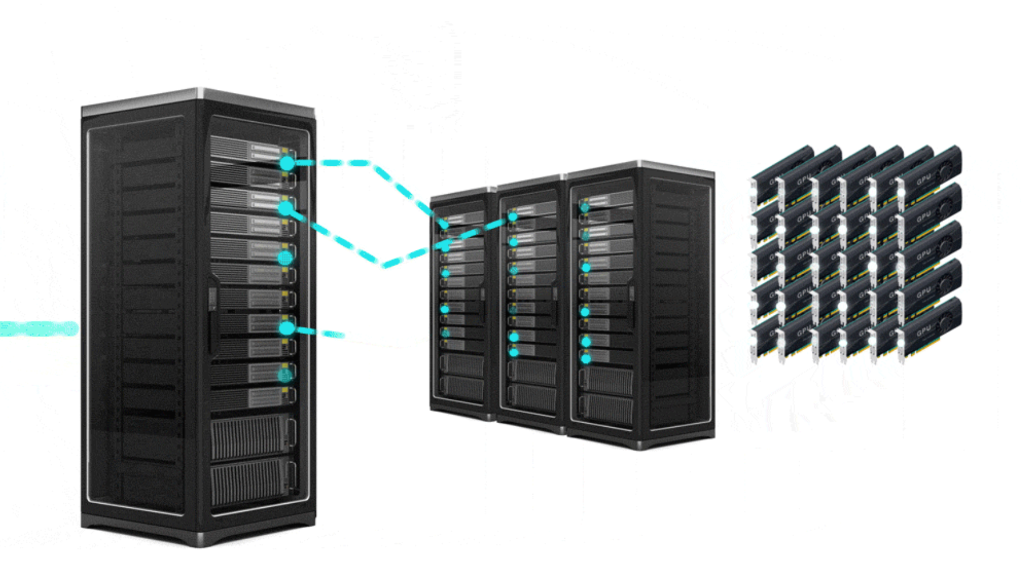

Slide 10
High Performance Computing

Slide 11
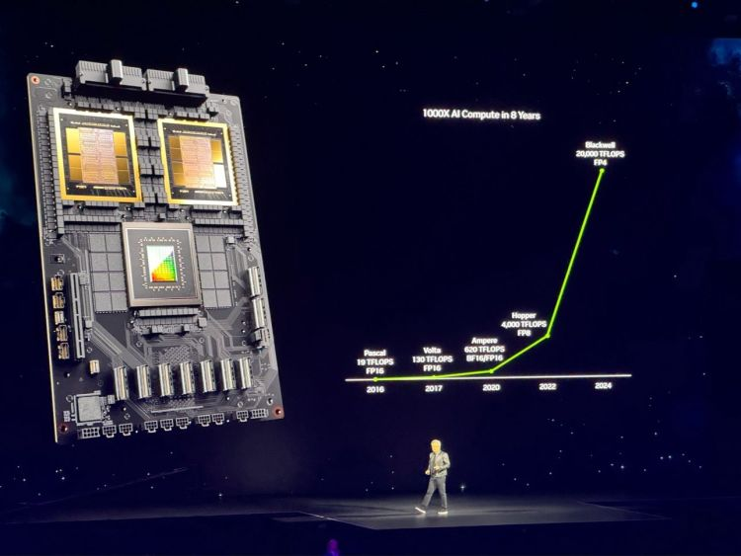
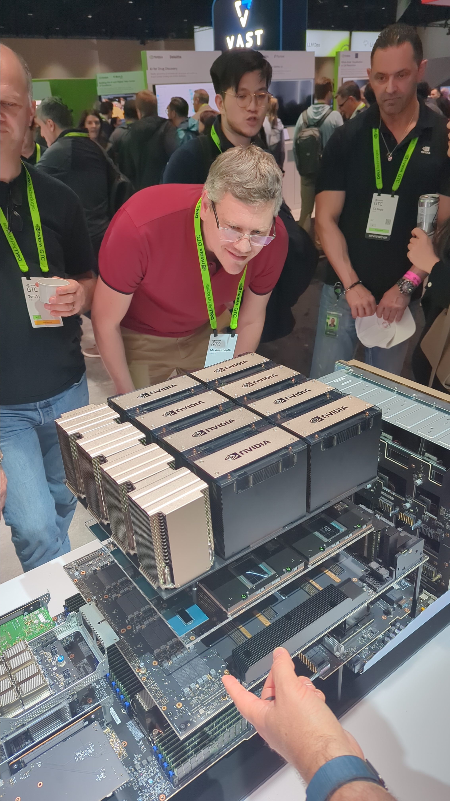

Slide 12
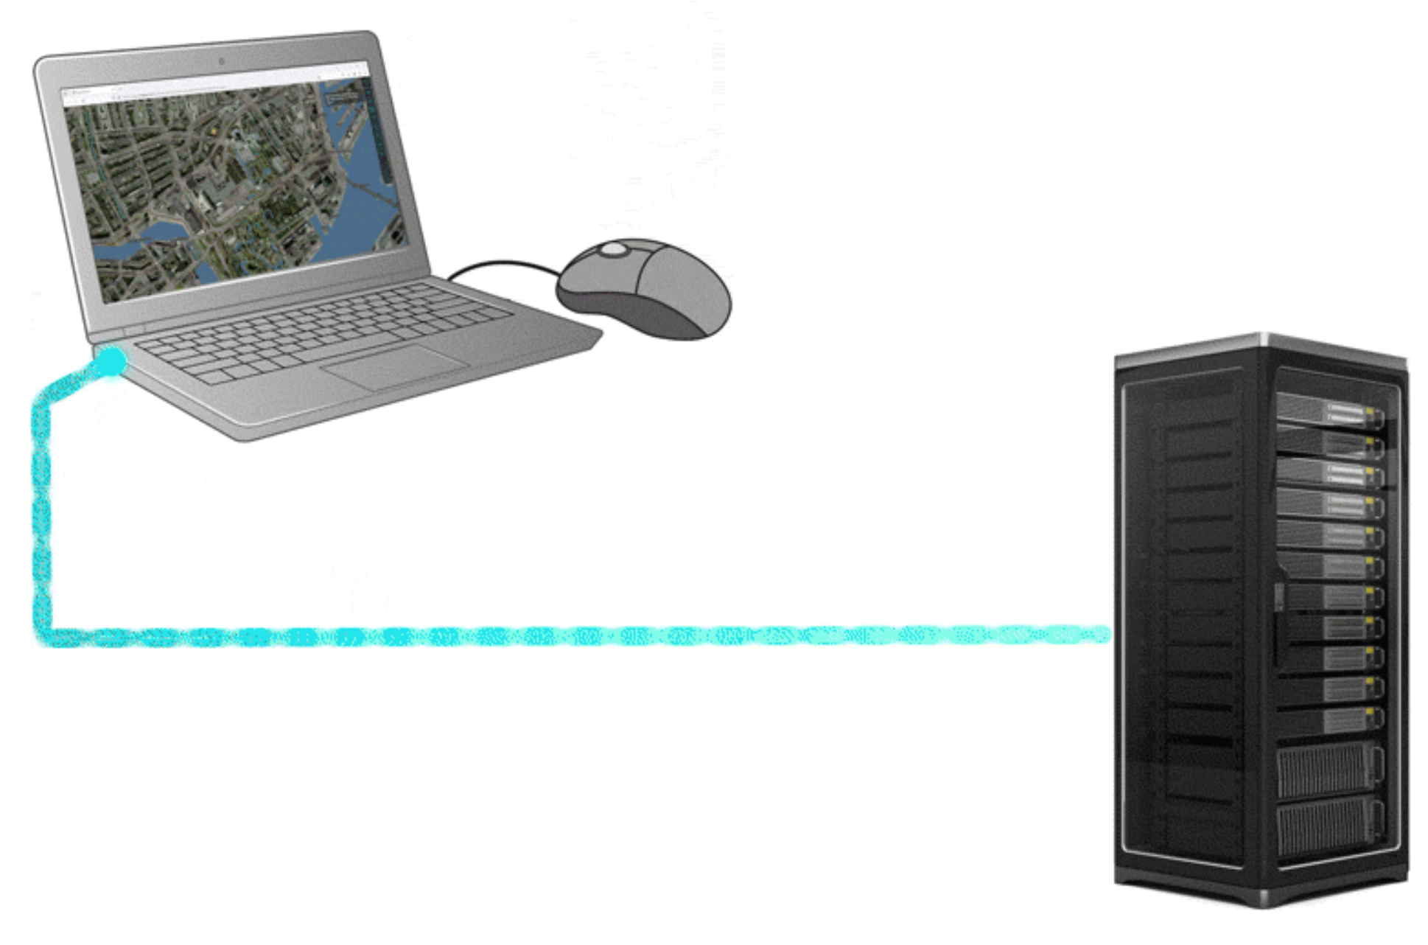
… 2014
GIS import / export
SaaS. 24/7
Beheer, onderhoud en support
API
2014–2016
Wijk – niveau.
Warmtenetten
Geluid
Fijnstof
2017–2019
Stad - 25 miljoen gridcellen
Water en klimaat
Overstromingen
2020 – 2024
Provincie - 4 miljard gridcellen
Grondwater
Natuur en biodiversiteit
Reporting and dashboarding
Bodemdaling
2025- …
Heel NL: 400 miljard gridcellen
Artificiële Intelligentie (AI)
Gebruiksvriendelijkheid
Digital Twins – Omgevingsvisie

Slide 13
